Slide 1
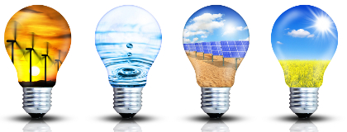
ENERGIJA IZ ČISTIH IZVORA
Tonka Brala
Laura Drlja
Angela Mazić
Medicinska škola Ante Kuzmanića, Zadar
Notes:
*logo skole

Slide 2
CILJEVI
utvrditi postojeće stanje iskorištavanja energije
obnovljivi izvori energije u Zadru
informiranje lokalne zajednice o čistim izvorima energije

Slide 3
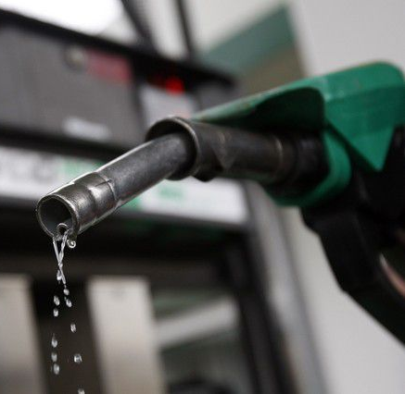
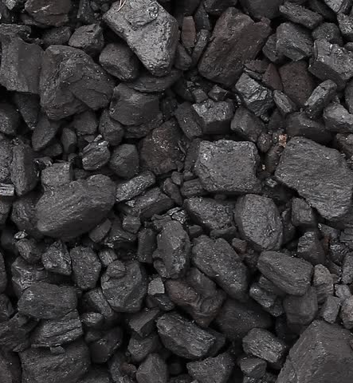
FOSILNA GORIVA
Slika 1. Nafta
Slika 2. Ugljen
Slika 3. Zemni plin (simbol)

Slide 4
NEDOSTATCI
neobnovljivi izvori energije
zalihe ograničene
glavni uzrok emisije CO₂ i ostalih plinova
efekt staklenika
pridonosi globalnom zatopljenju
Slika 4. ZAGAĐIVANJE OKOLIŠA

Slide 5
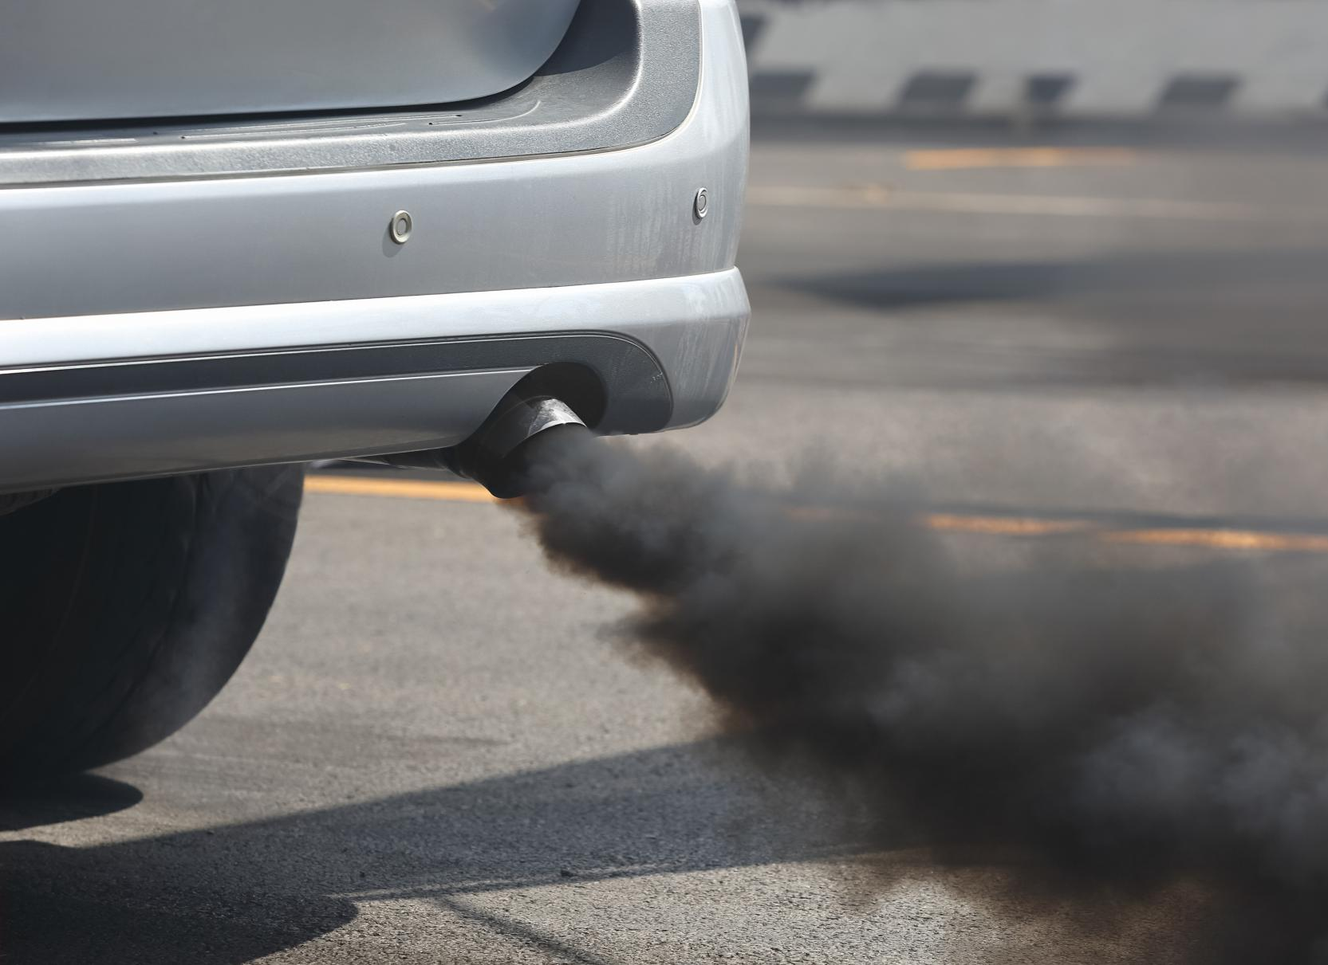
EMISIJA CO₂
promet
industrija
kućanstva
NAJVEĆI UZROČNICI:
Slika 5. Automobilski ispušni plinovi

Slide 6
OBNOVLJIVI IZVORI ENERGIJE
energija vjetra
solarna energija
geotermalna energija
energija vode
biomasa
nisu štetni za okoliš
Slika 6. Simbol alternativnih izvora energije

Slide 7
ZADAR - primjeri dobre prakse
PUNIONICE
POZDRAV SUNCU
BICIKLIZAM- BICIKLISTIČKE TRAKE
E-VOZILA
VJETROELEKTRANE
SOLARNE “KLUPE”
SOLARNO “STABLO”

Slide 8
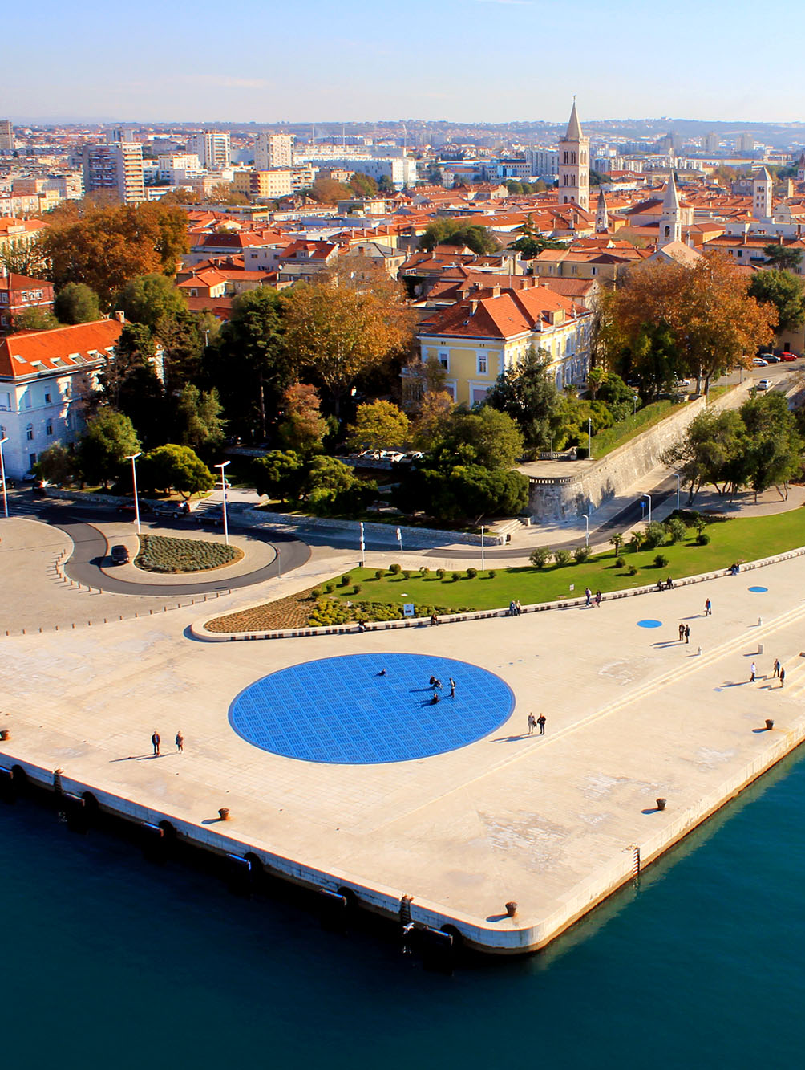
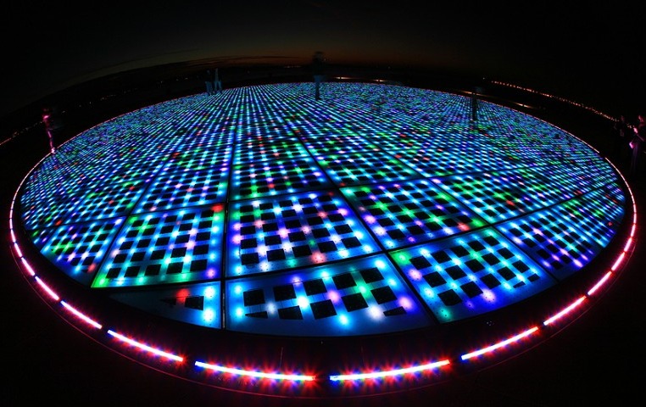
POZDRAV SUNCU
više od 300 solarnih ploča → energija Sunca → električna energija
Slika 7. Pozdrav Suncu na
zadarskoj rivi
Slika 8. Pozdrav Suncu noću

Slide 9
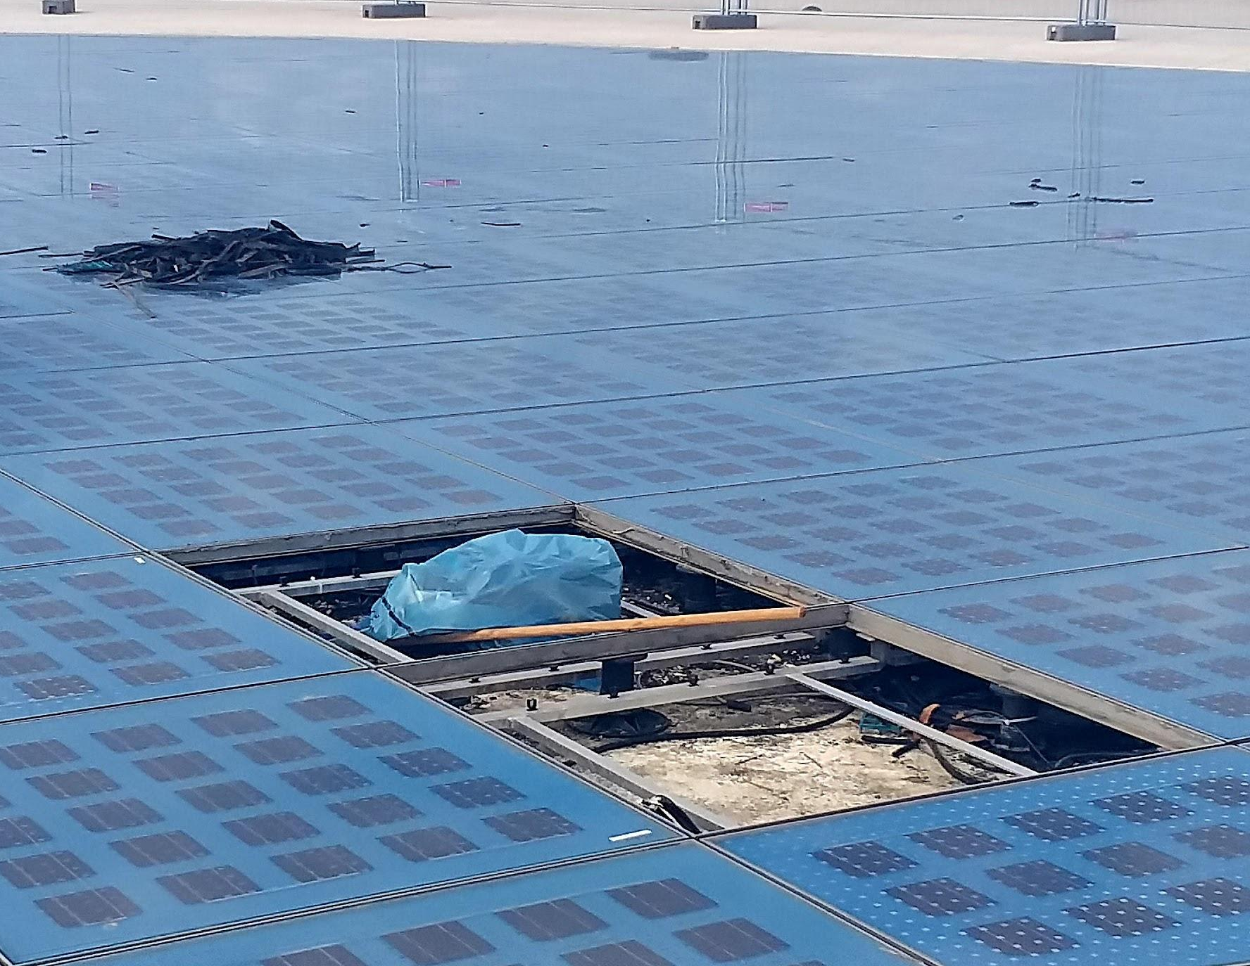
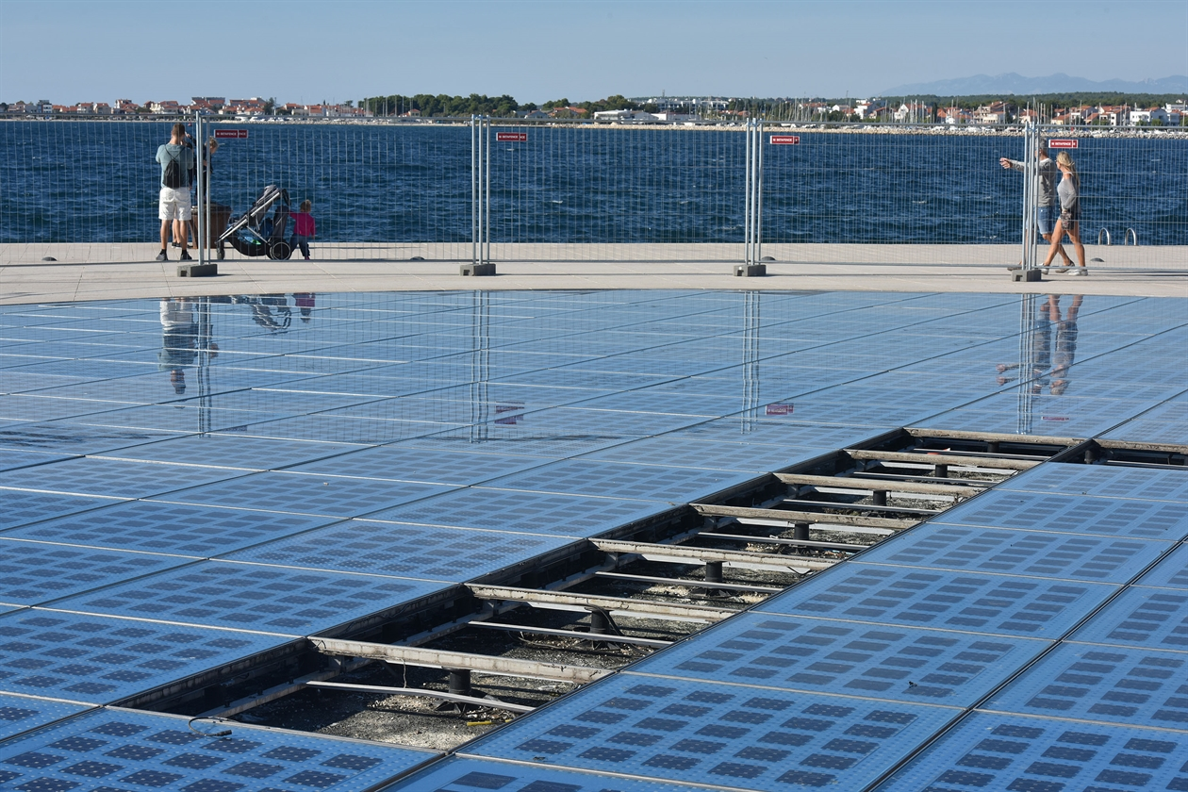
OBNOVA POZDRAVA SUNCU
Slika 9. Renoviranje solarnih ploča

Slide 10
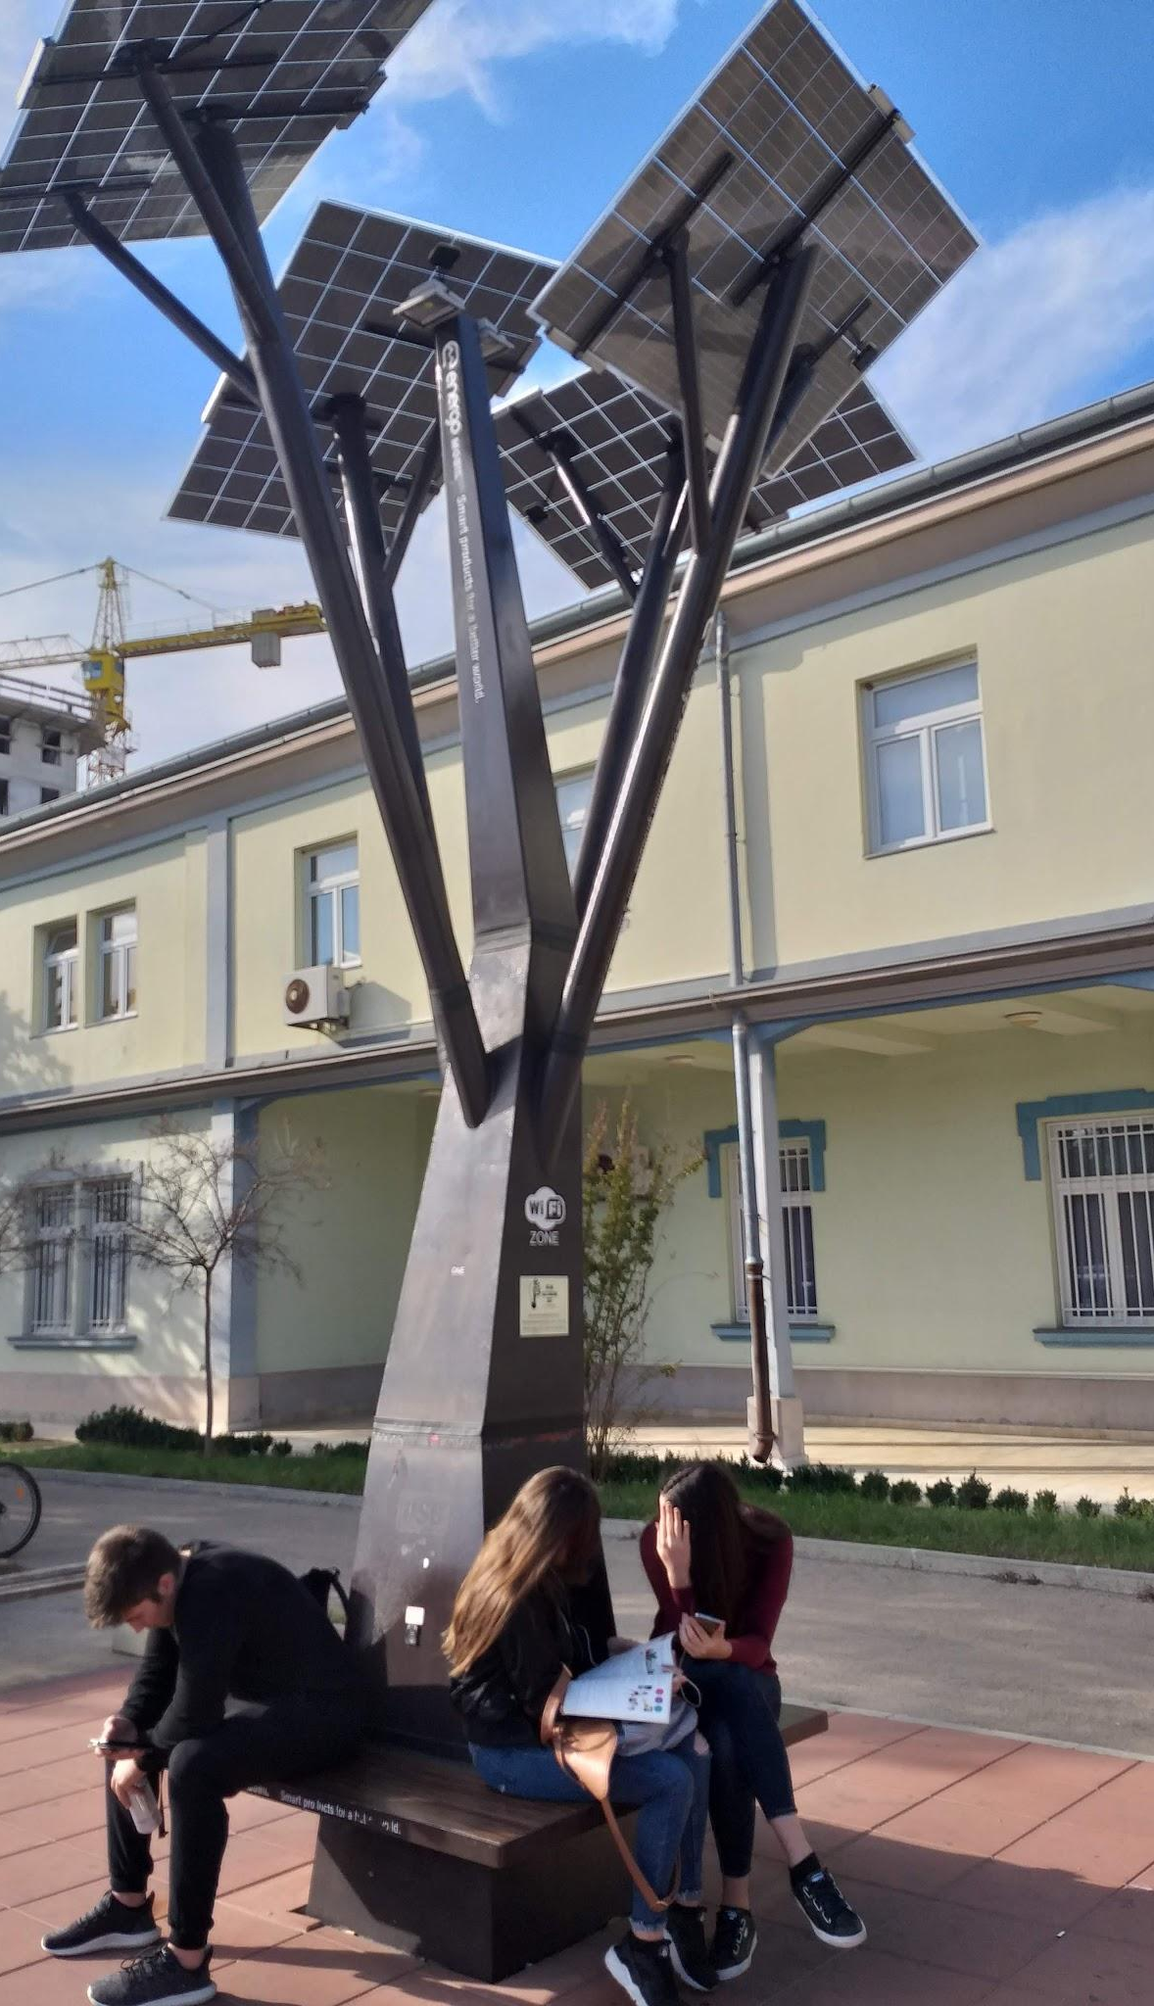
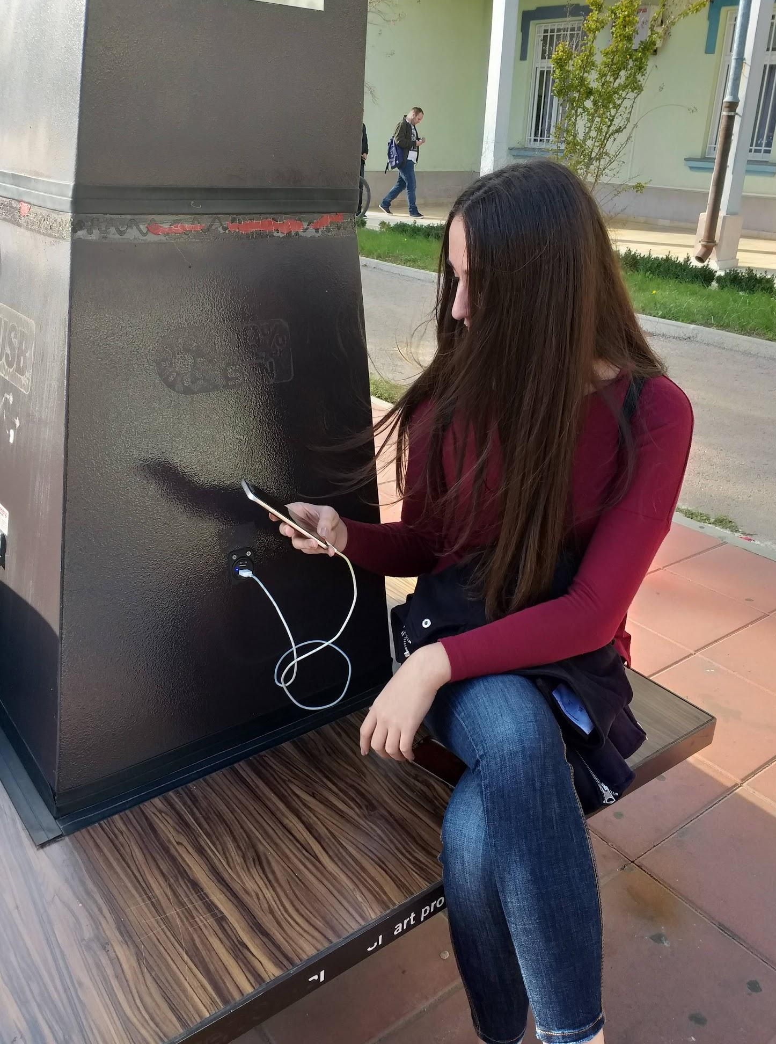
SOLARNO “STABLO”
klupa
WiFi zona
USB-utori
Slika 10 i 11. Solarno stablo ispred sveučilišta

Slide 11
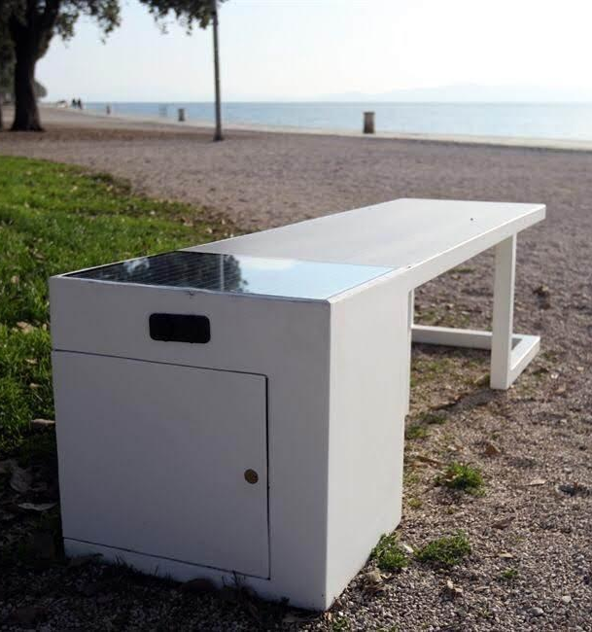
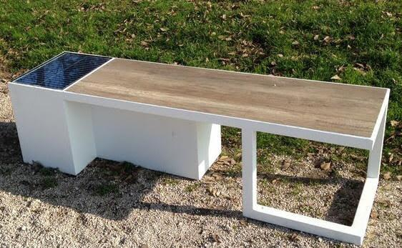
SOLARNE KLUPE
energija Sunca→ električna energija
USB utori za punjenje uređaja
Slika 12 i 13. Solarna klupa na rivi

Slide 12
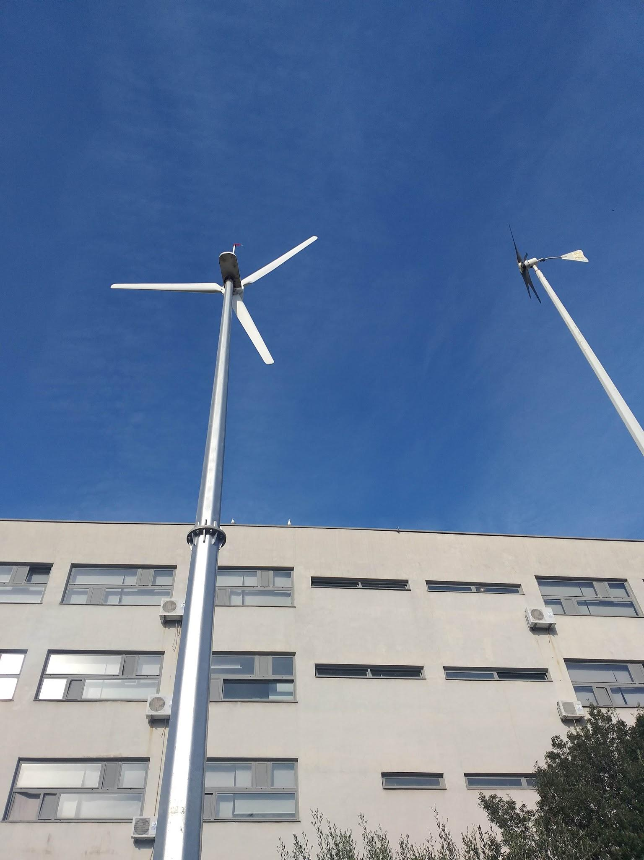
VJETROELEKTRANE
Slika 14. Vjetrenjače ispred Strukovne škole Vice Vlatkovića

Slide 13
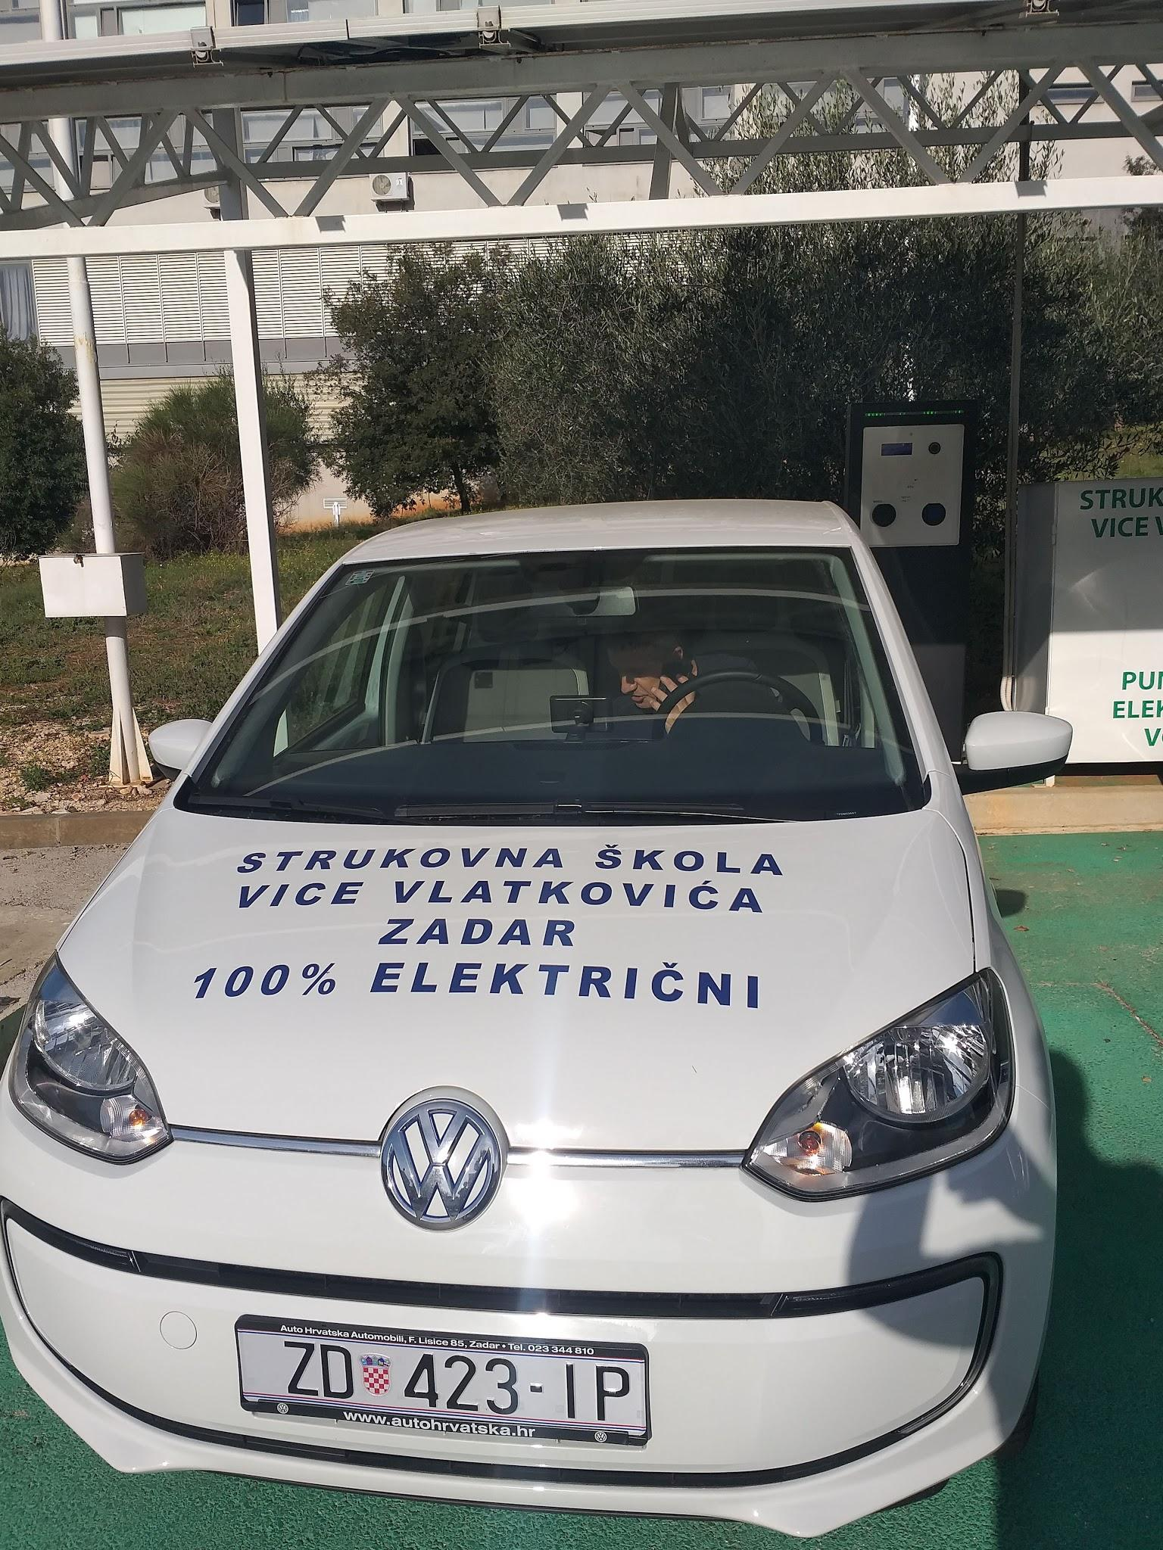
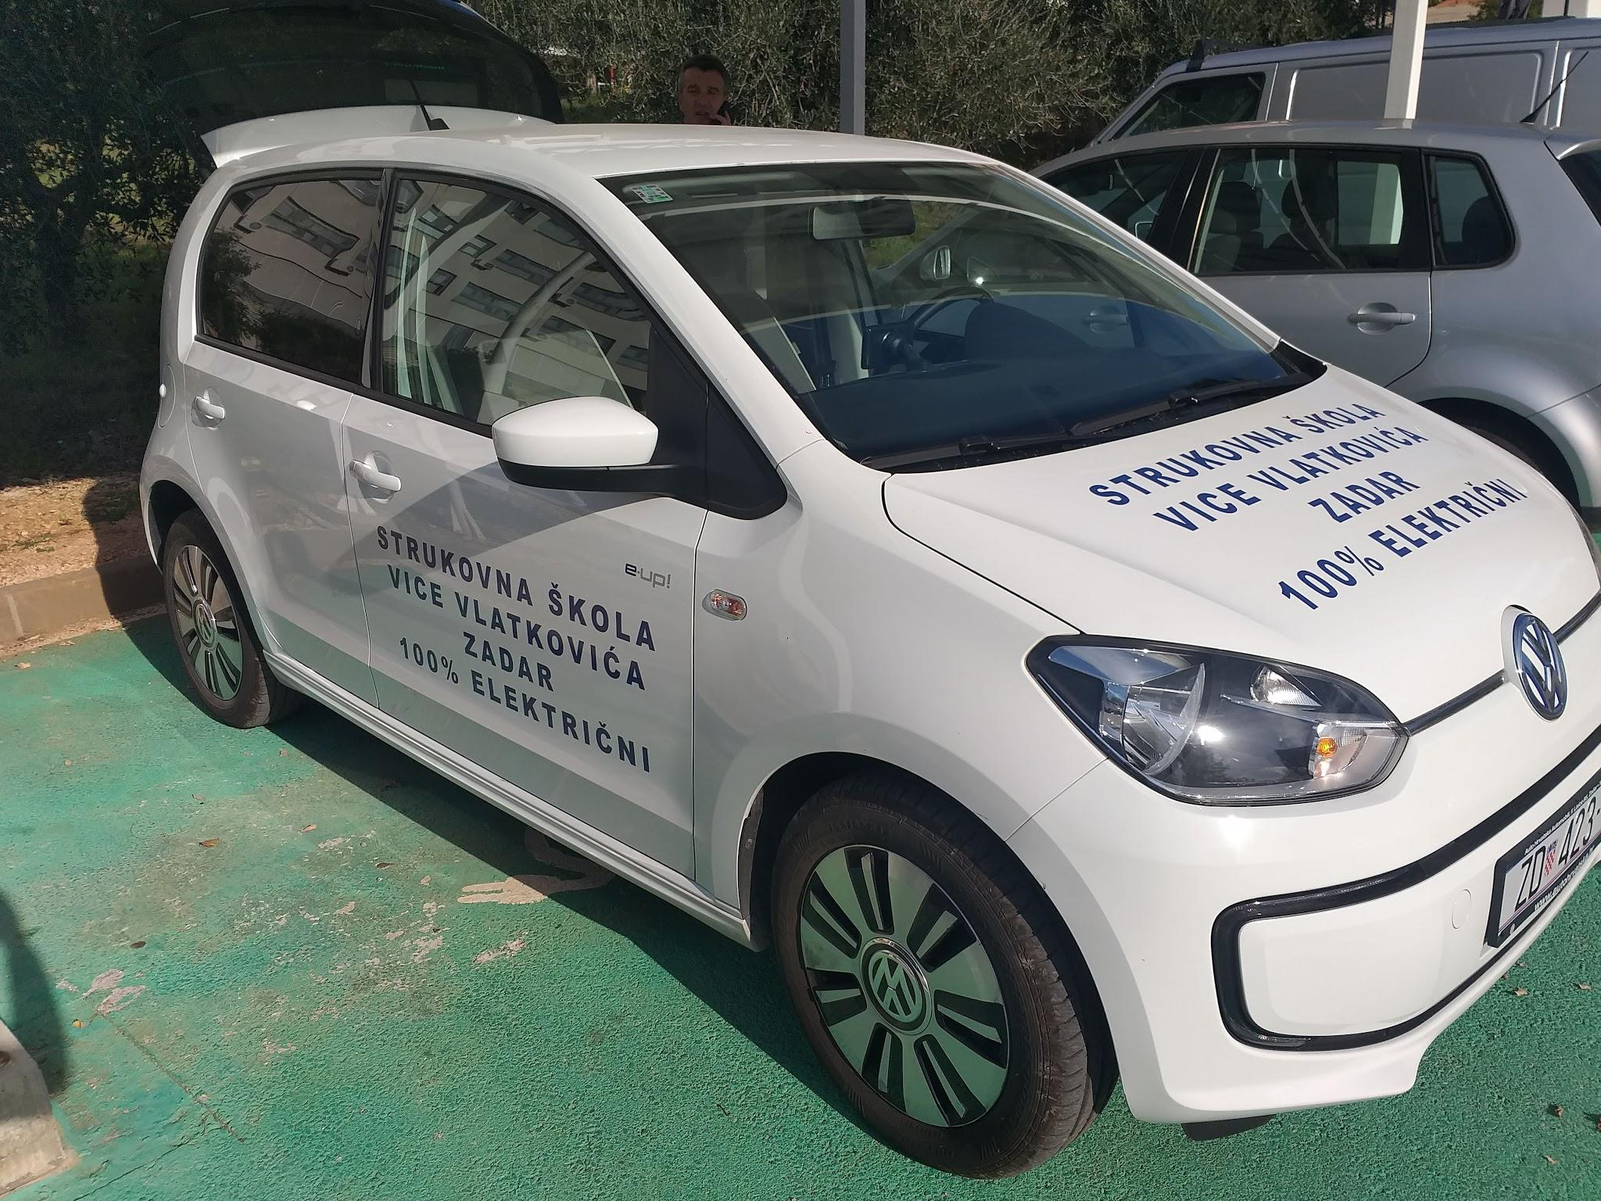
ELEKTRIČNO VOZILO
koristi elektromotor
nema emisije CO₂
budućnost automobilske industrije
Slika 15 i 16. Električni auto Strukovne škole Vice Vlatkovića

Slide 14
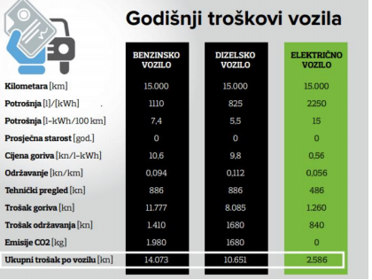
PREDNOSTI E-VOZILA
Tablica 1. Usporedba e - vozila s benzinskim i dizelskim vozilom

Slide 15
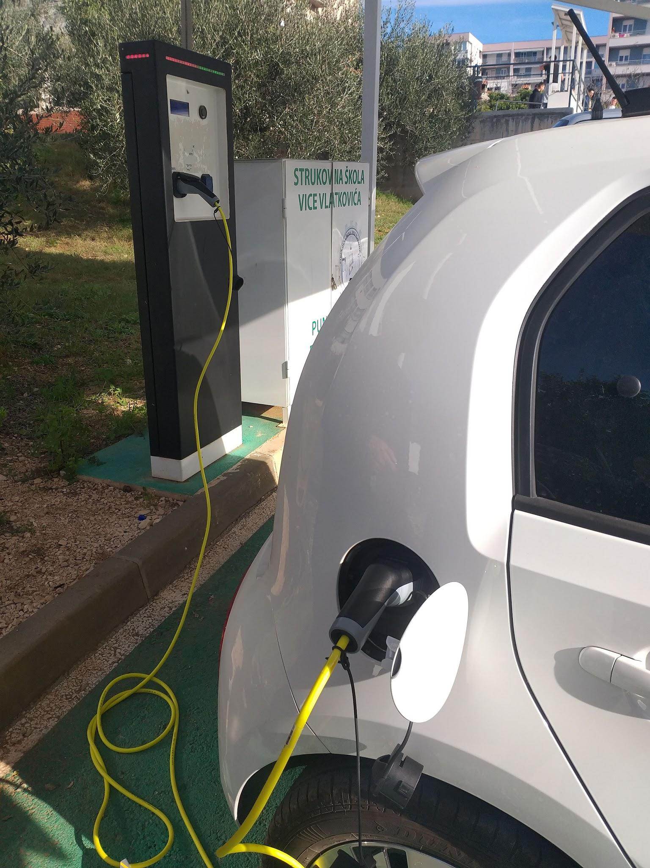
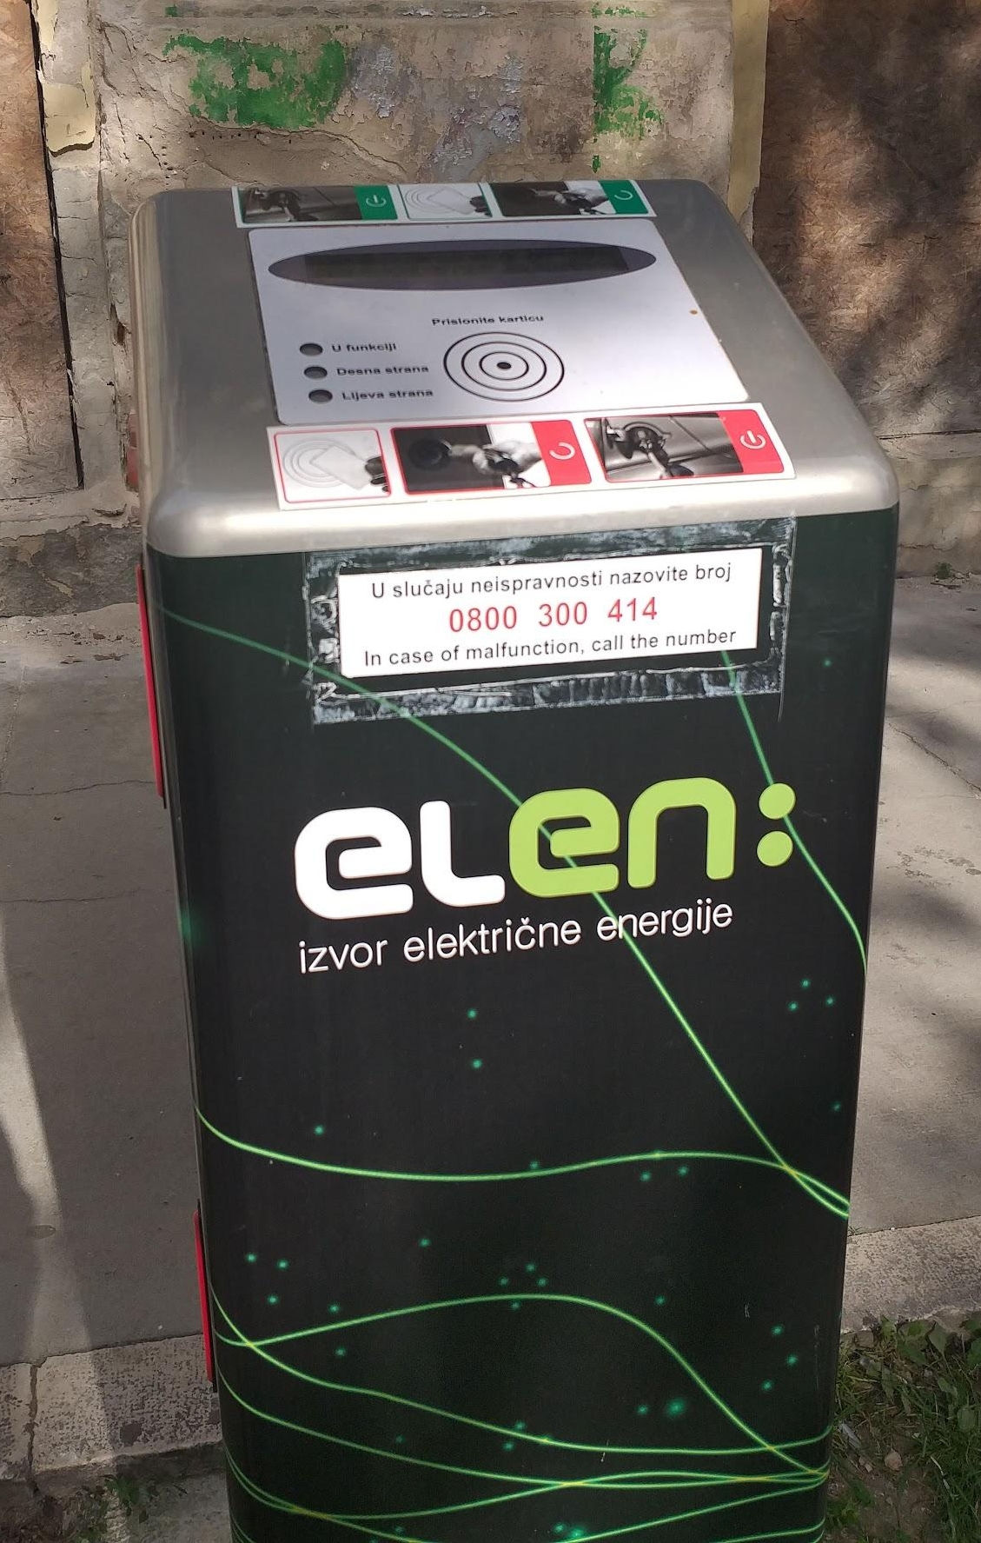
ELEKTRIČNE PUNIONICE
tri punionice u Zadru
do 160 kilometara po jednom punjenju
Slika 17. Punjenje
električnog auta
Slika 18. Električna punionica

Slide 16
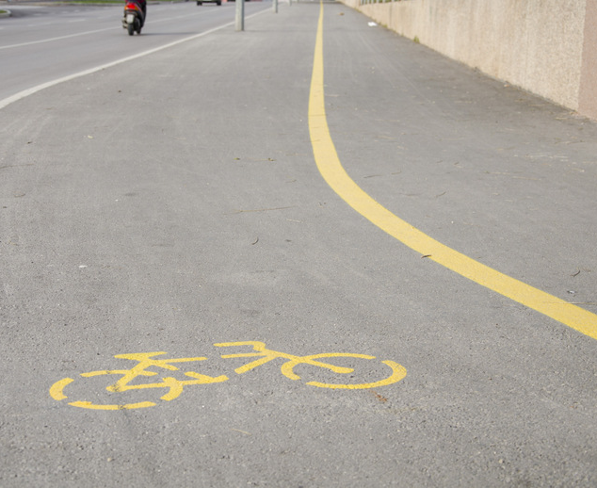
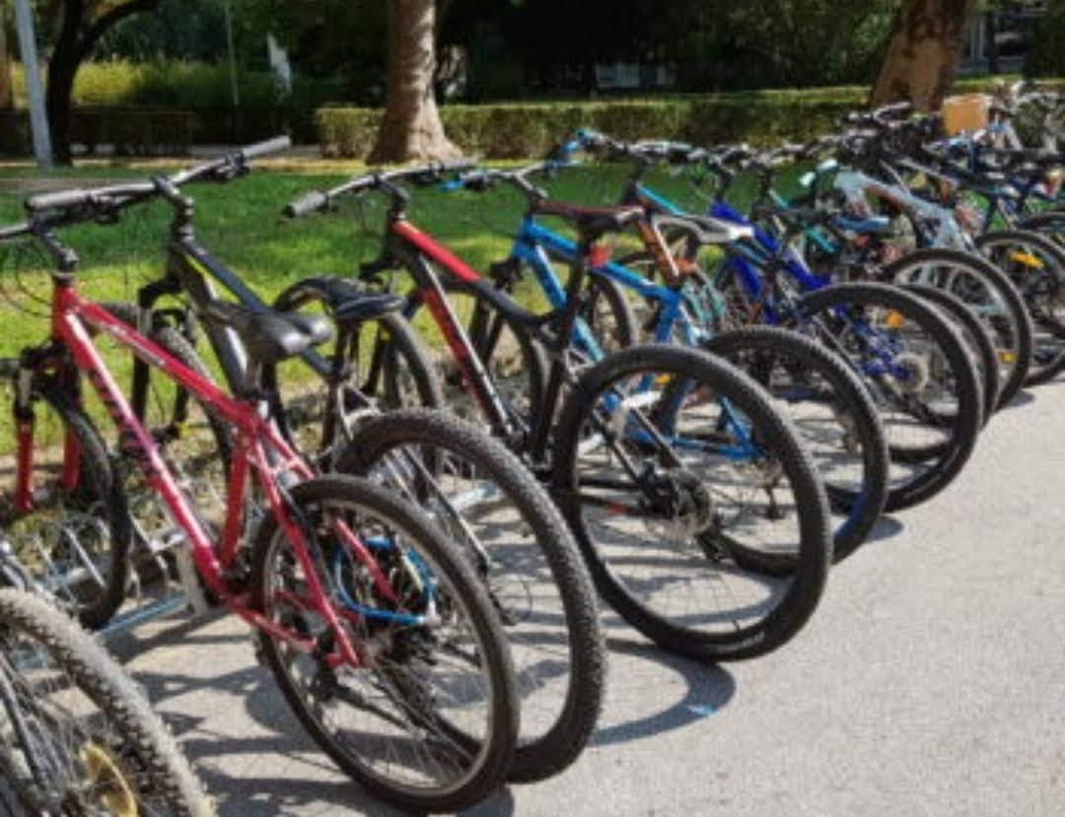
BICIKLIZAM
povećan broj biciklista na cesti→ manje automobilskih ispušnih plinova
Slika 19. Biciklistička traka
Slika 20. Stalak za bicikle

Slide 17
UPOZNAVANJE UČENIKA S TEMOM
provođenje ankete o potrošnji energije u programu Google forms
izrada brošure
predavanje o obnovljivim izvorima energije učenicima naše škole i susjednih škola

Slide 18
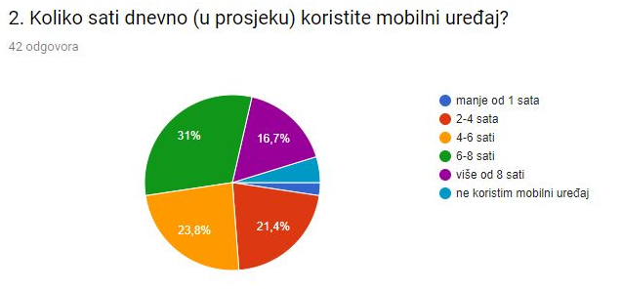
REZULTATI ANKETE

Slide 19
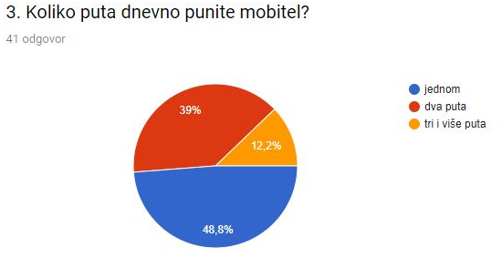

Slide 20
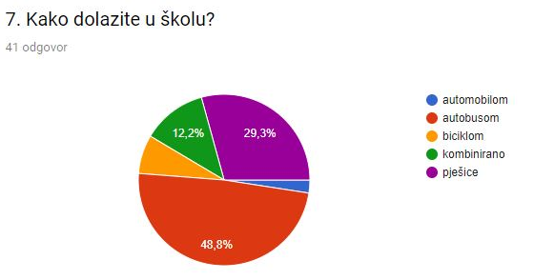

Slide 21
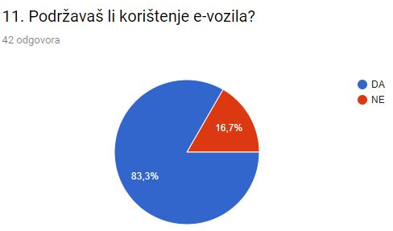

Slide 22
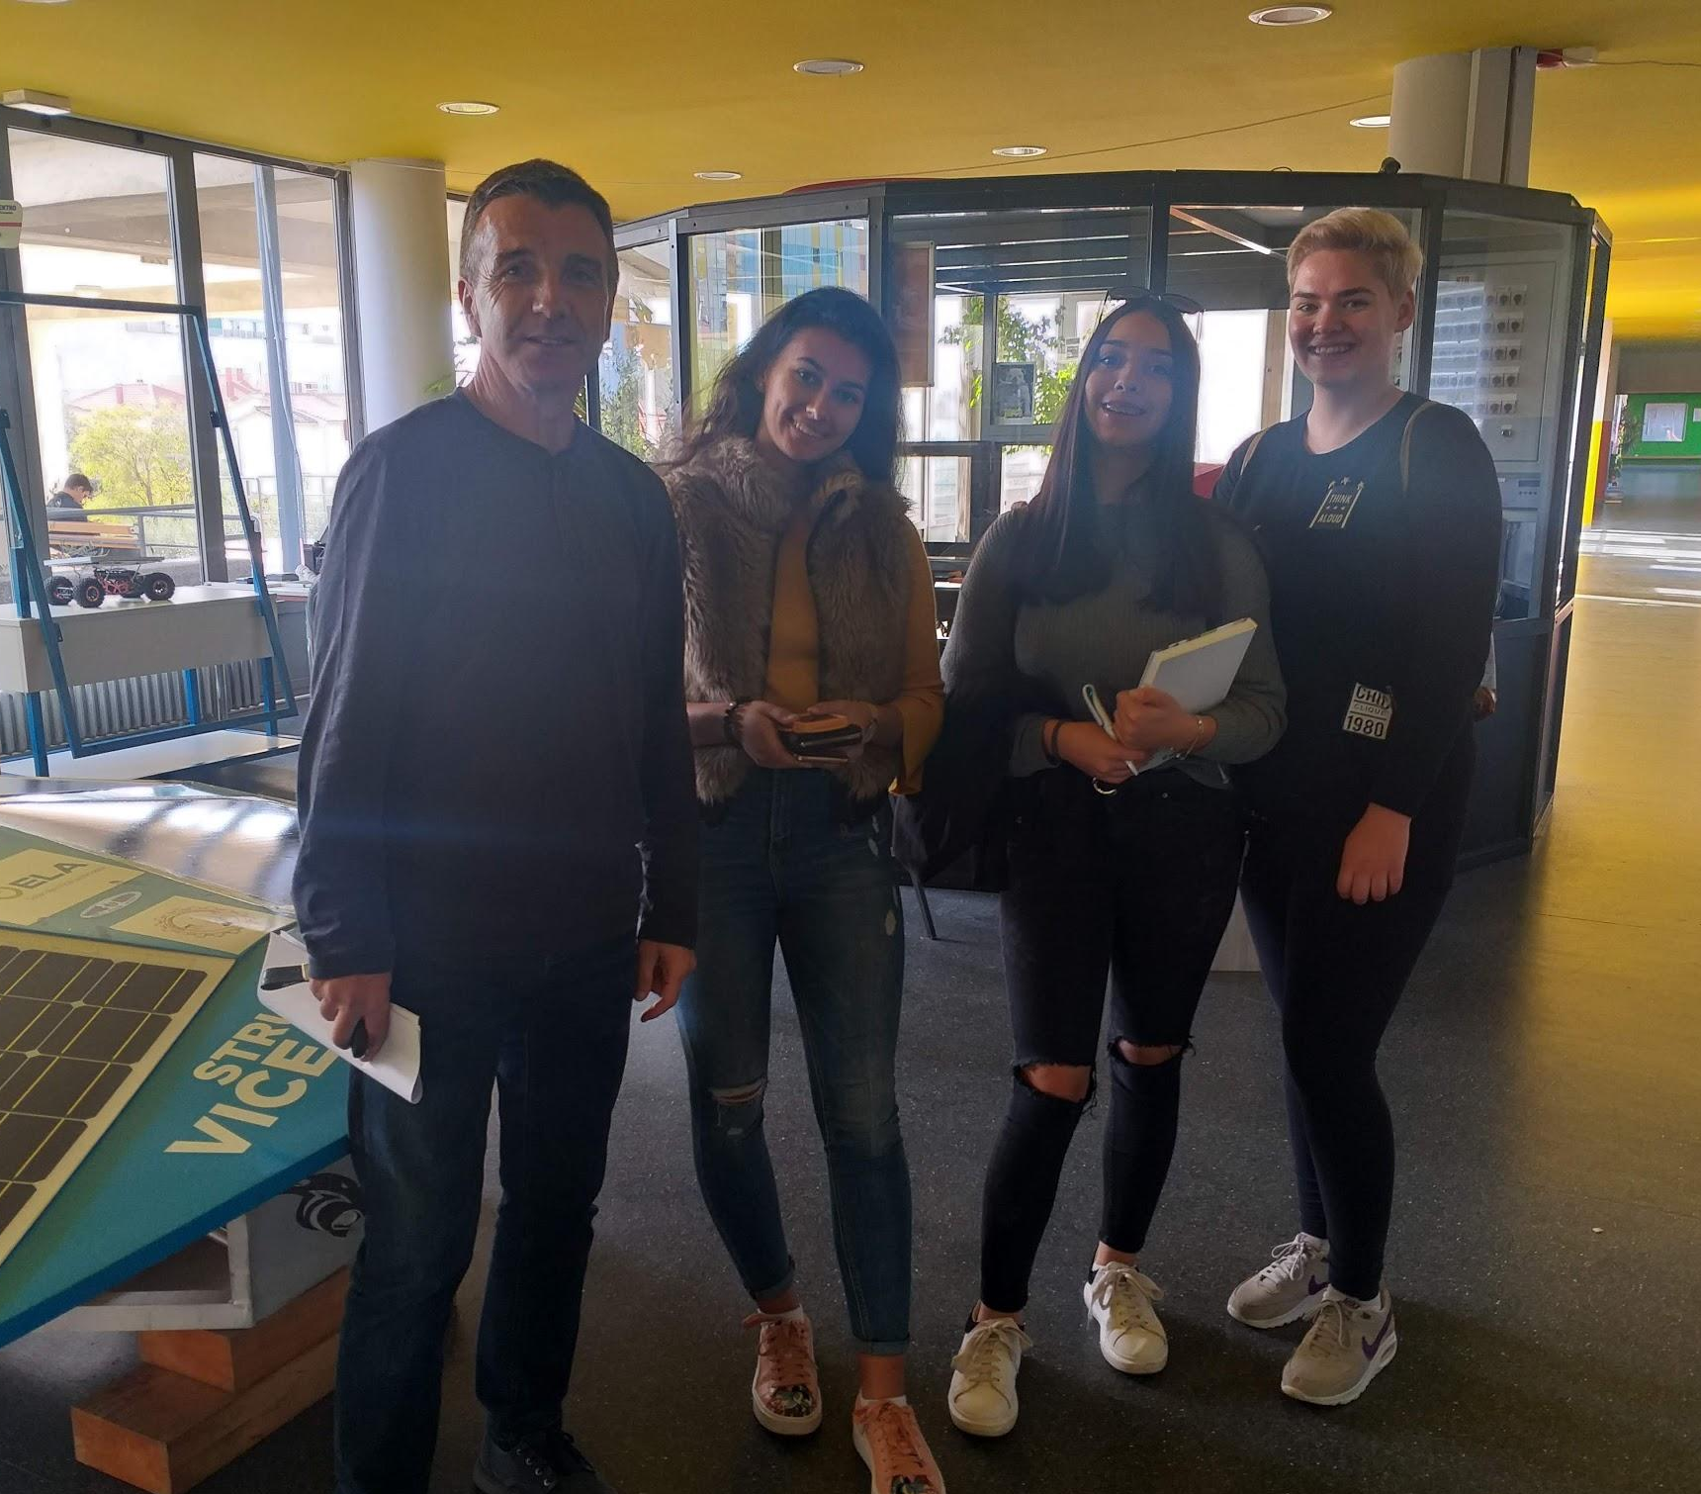
ZAHVALA…
Ravnatelju Strukovne škole Vice Vlatkovića - Tihomiru Tomčiću na susretljivosti u obilasku škole i svim informacijama koje su doprinijele kvaliteti našega istraživanja

